Slide 1

jQuery Advanced
Урок 2. Манипуляция элементами DOM, эффекты

Slide 2
Agenda
Создание новых элементов
Работа с контентом
Базовые эффекты
Пользовательские эффекты. Анимация.
Использование CSS3 для анимации

Slide 3
Создание новых узлов
Если параметр, переданный в функцию $() является HTML разметкой, jQuery создает новый DOM элемент, а не производит поиск узлов в дереве.
Селектор
var a = $("div");
Создание новых узлов
var b = $("<div></div>");
var c = $("<div/>");

Slide 4
Создание новых узлов
$("<div/>", {
"class": "test",
html: "<b>Hello world</b>",
click: function () {
alert("hello world");
}
}).appendTo(“body”);
Создать новый div добавить атрибуты class, свойство innerHTML, и обработчик события click, добавить элемент, как последний элемент body

Slide 5
Функции для работы с DOM
append
appendTo
prepend
prependTo
wrap
wrapAll
before
after
remove
attach
empty
attr
removeAttr
prop
html
text

Slide 6
Эффекты
Basic:
.hide()
.show()
.toggle()
Fading:
.fadeIn()
.fadeOut()
.fadeTo()
.fadeToggle()
Sliding:
.slideDown()
.slideUp()
.slideToggle()
Custom:
.animate()
.queue()
.dequeue()
.stop()

Slide 7
animate
$("div").animate(
{
opacity: 0.25,
left: '150px'
},
5000,
function(){});
Свойства, которые нужно изменить
Продолжительность анимации
Функция запустится при завершении анимации

Slide 8
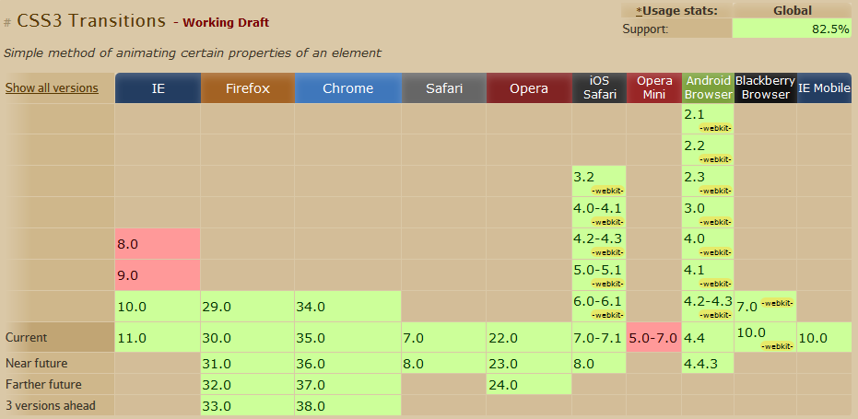
Transitions
Transition – простой способ анимации отдельных свойств элемента

Slide 9
Transition-properties
 | Свойство | Назначение
1 | transition-property | Определяет анимируемое свойство
2 | transition-duration | Продолжительность анимации
3 | transition-timing-function | Функция определяющая скорость анимации
4 | transition-delay | Задержка перед запуском анимации
1
2
3
4
transition: background-color 2s linear 0.5s;

Slide 10
Animatable properties
color
font-size
font-weight
letter-spacing
line-height
text-indent
text-shadow
vertical-align
word-spacing
background
background-color
background-image
background-position
border-spacing
border-left-width и т.д.
border-top-left-radius и т.д.
box-shadow
clip
crop
height, width, min-height и т.д.
margin-left и т.д.
opacity
outline-width
outline-offset
outline-color
padding-left и т.д.
bottom
top
left
right
visibility
z-index

Slide 11
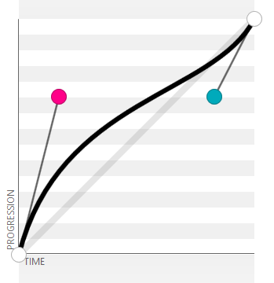
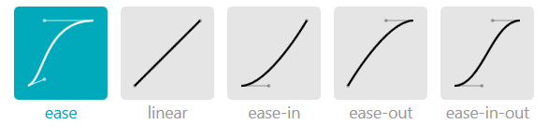
Transition-timing-function
http://cubic-bezier.com

Slide 12
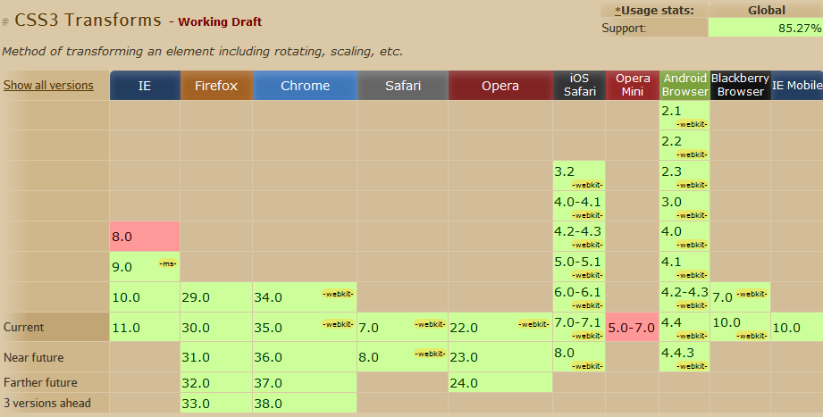
Transformations

Slide 13
Transformations
1
2
translate
1
2
rotate
1
2
scale
1
2
skew

Slide 14
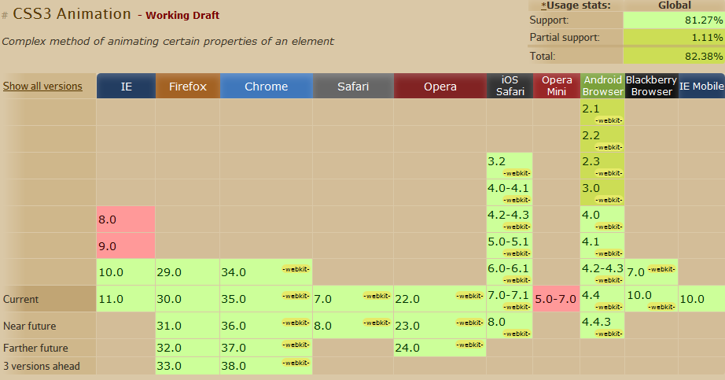
CSS3 Animations

Slide 15
Заголовок
 | Свойство | Назначение
1 | animation-name | Имя анимации
2 | animation-duration | Продолжительность анимации
3 | animation-timing-function | Функция определяющая скорость анимации
4 | animation-delay | Задержка перед запуском анимации
5 | animation-iteration-count | Количество повторов анимации
6 | animation-direction | Должна ли анимации проигрываться в обратную сторону
7 | animation-fill-mode | Какой кадр анимации должен использоваться как состояние элемента после анимации
1
2
3
4
5
6
7
animation: move 4s linear 1.5s infinity alternate none;

Slide 16
Q&A

Slide 17

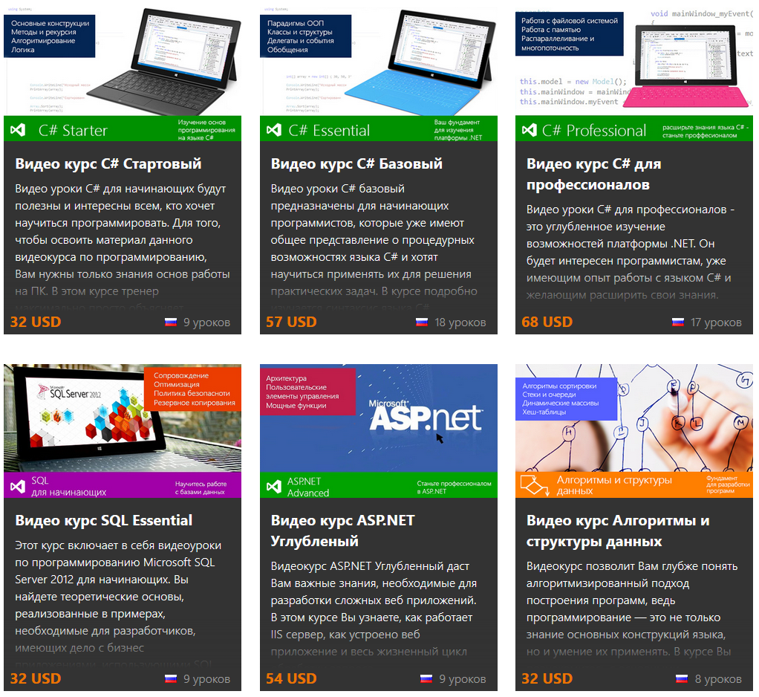
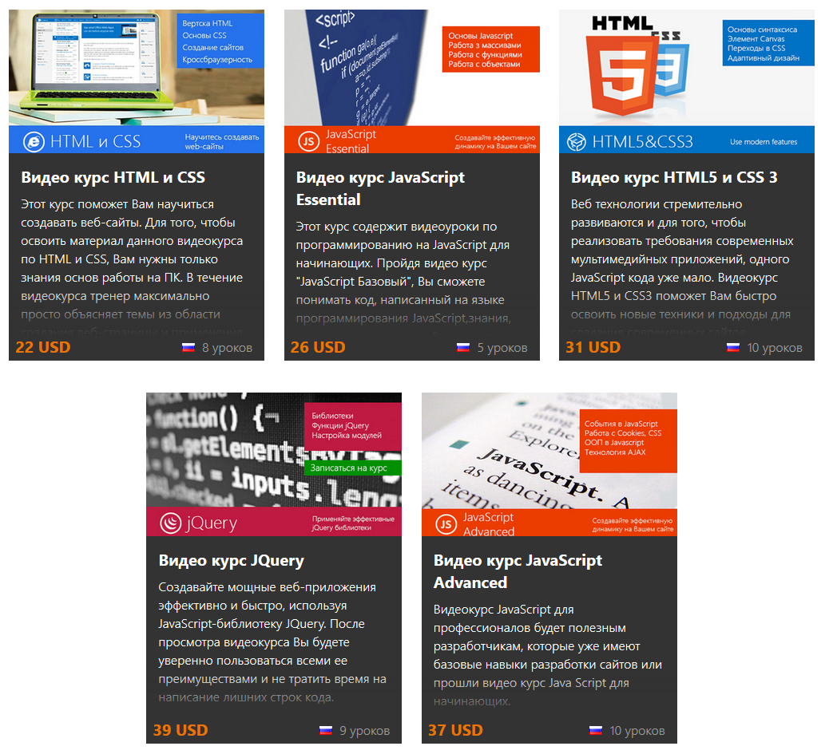
Видео тренинги
Проект ITVDN (IT Video Developers Network) - учебный видео портал для IT специалистов, созданный в 2014 году международным учебным центром CyberBionic Systematics с целью обучения программированию и технологиям Microsoft для всех, кто хочет стать профессионалом в сфере разработки программного обеспечения, проектировании сложных программных систем, веб разработки и других IT областях.
http://itvdn.com

Slide 18

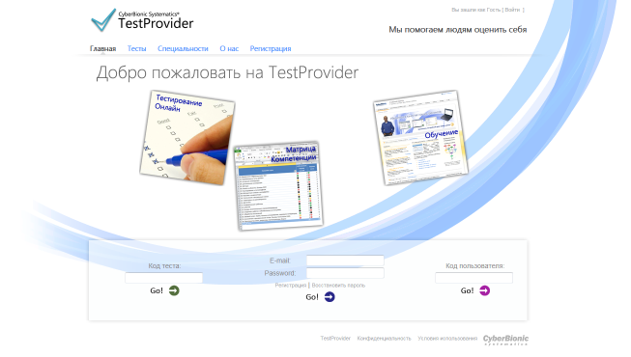


ПРОВЕРКА ЗНАНИЙ
Тестирование IT-специалистов
TestProvider обеспечивает надежную и объективную оценку технических знаний и опыта работы IT-специалиста с программными продуктами Microsoft.
Сертификация IT-специалистов
Подтвердите ваш практический опыт работы с технологиями Microsoft, получив сертификацию, соответствующую той работе, которую вы выполняете сейчас или желаете получить в будущем.
Перейти к тестированию www.TestProvider.com
Компании Microsoft, CyberBionic Systematics и Intel на базе портала TestProvider компании CyberBionic Systematics с использованием платформы Microsoft Azure совместно с Министерством науки и образования Украины проводят Всеукраинское дистанционное мониторинговое исследование уровня сформированности у выпускников учебных заведений навыков использования информационно-коммуникативных технологий в практической деятельности.

Slide 19

Coevolution of humans and machines.

